Slide 1
Body-tracking (openpose 소개)
Openpose: ‘OpenCV를 기반으로 몸의 움직임을 추적해주는 API’ 임을 간단히 설명
+
OpenCV란?(#부록)
오픈소스로 개발된 컴퓨터 비전 라이브러리
영상으로부터 입력된 정보들을 처리하고 패턴을 인식, 학습
영상의 복원, 강화, 압축 등에 활용 가능
+
저번에 ppt로 보여줬던 원리 설명

Slide 2
Body-tracking (모델 소개)
OpenCV를 통해 이미 기학습되어 있는 모델
-> MPII 데이터셋과 COCO 데이터셋으로 학습
CNN 기반으로 생성된 신체 부위 labeling
사람들을 감지하고 그 후 신체 자세를 추정
사람의 일정한 영역(skeleton)을 추출한 후 인식된 사람을 따라감

Slide 3
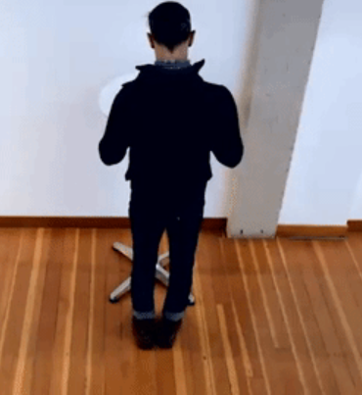
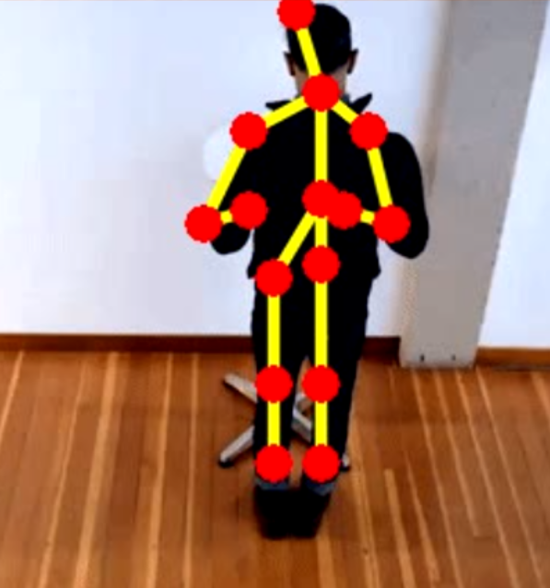
Body-tracking (테스트)
촬영된 영상
(input)
Detection 결과
(output)
Pose Detection Model

